Slide 1
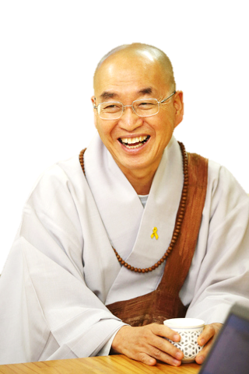
영상
강좌
여러분을 초대합니다
콜럼버스
열린강좌
• 일 시 : 2015년 11월 14일(토) 오후 2~4시
• 장 소 : Upper Arlington Library (Meeting room )
1945 Lane Rd. 43220 Upper Arlington, OH
• 문 의 : 614- 804-3697
• 대 상 : 누구나
• 프로그램: 법륜스님 즉문즉설 강좌

